Slide 1
Miljøvenlige busser (lige nu…) Oplæg i faglig Forum

Slide 2
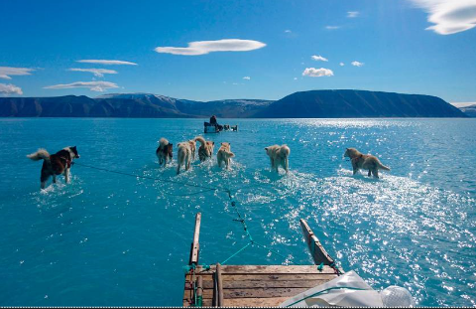
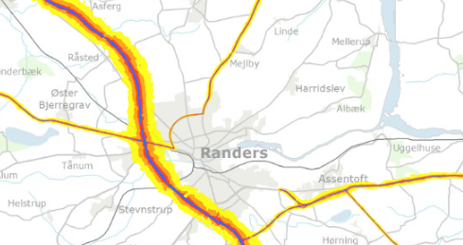
Hvilket miljø vil vi påvirke?
Global forurening (klima)
Lokal forurening (røg og støj)

Slide 3
Hvad er muligt – lige nu…
Brændstof
Økonomi
Global
Lokal
Involvering
El
+10-20 %
-40-50 %
-100 %
Høj
HVO
+2-3 %
-80-90 %
10-30 %
Ingen
GTL
+1 %
-15-20 %
10-20%
Ingen
Gas
+3-10 %
-100%
Ingen
Mellem

Slide 4
Forslag til udbudsmodeller
Sideordnet tilbud
Optionstilbud
Busselskaberne skal afgive flere tilbud, fx:
Elbusser i 10 år ex. anlæg
Elbusser i 10 år inkl. anlæg
C) Dieselbusser i 8 år inkl. anlæg
Kommunen skal forud for udbuddet vedtage kriterier for, hvordan der vælges mellem A og B
Busselskabet skal afgive tilbud på produkter, fx
Sikkerhedsseler, pris per bus
HVO, pris er køreplantime
Kommunen kan tilkøbe optionerne tilkøbe før eller i i løbet af kontrakten

Slide 5
Hvad anbefaler Midttrafik – lige nu…
By
Regional og lokal
Skole/land
Elbusser
Krav eller sideordnet tilbud (to forskellige tilbud) med fx HVO
HVO eller GTL
Option som kan iværksættes i kontraktperioden
Diesel
HVO eller GTL
Option som kan iværksættes i kontraktperioden
Biogas
Krav eller sideordnet tilbud (to forskellige tilbud) med fx HVO
HVO eller GTL
Option som kan iværksættes i kontraktperioden
+ 1-3 %

Slide 6
Generelt
Miljø bliver en hjørnesten i strategi 2021-2024
Beslutninger om omstillinger skal træffes i god tid
Omstilling koster…
Politikere må ”Klippe en hæl og hakke en tå”
Midttrafik bidrager gerne med viden og deltager i lokale analyser
Miljøkonference i Silkeborg primo 2020

Slide 7
Thomas Dalgaard Mikkelsen
mail: tdm@midttrafik.dk
mobil: 22 77 34 93

